Slide 1
STRASZYDŁA ŚLĄSKIE
Maja Niemiec 7a

Slide 2
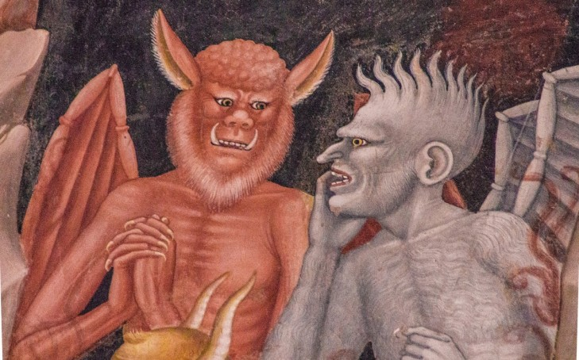
PIECUCH Piecuch rąbie czasami drzewo do pieca, najważniejsze jest to, że pilnuje ognia w piecu i czyści kominy.
Piecuchy nazywano też pieronkami. Ponoć bardzo dawno temu, bożek ognia i błyskawic ,,Pieron’’ , posłał ludziom do każdego domu swe dzieci ,,małe pieronki’’. Miały one dbać o święty ogień, który w każdym domu się palił.

Slide 3
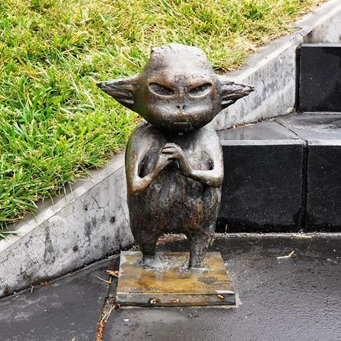
BEBOK Bebok, to straszek, którego poznać po tym, że nosi miech i kostur, zaś szłapy, czyli nogi ma zakończone kopytami.
Beboki nie mieszkały w samym domu, ale koło domu. Siedziały w szopkach, chlewikach, gołębnikach, albo gdzieś w stodole. Gdy dziecko mu przeszkadzało, łapał je i dawał im lanie. Potem wsadzał dziecko do miecha. Wtedy dzieci się bały i uciekały szybko do domu.

Slide 4
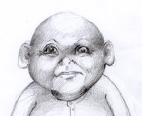
PODCIEP Podciep najchętniej wyciąga dzieci z łóżka i sam wchodzi w to miejsce. Po co? Nie musi wtedy nic robić, a ino leży i je.
Podciepy nazywano też podciepkami, odmiyńcami lub dioblikami. Straszki lubią mieszkać w komorze, w izbie pod łóżkiem czy komodą. Po czym można poznać podciepa? Po tym, że nie ma włosów na głowie i wygląda jak nowonarodzone dziecko.

Slide 5
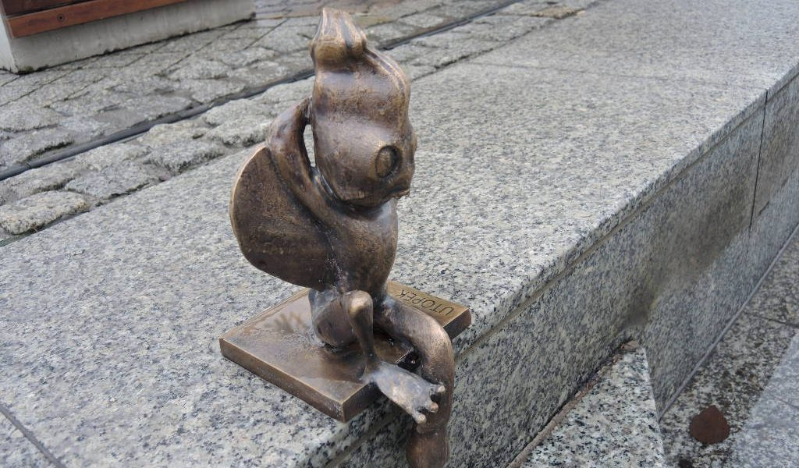
UTOPEK Każdy utopek chodzi w spodniach i kurtce, a na głowie ma kapelusz. Wszystko to jest zielone. Ma duży nos i nigdy nie chodzi w butach.
Na początku utopki nie miały ubrań i chodziły nago. Potem zaczęły ubierać się na zielono i tak zostało. A wiecie czemu utopki żyją dłużej od ludzi? Bo nie muszą się denerwować, chodzić do pracy, a wszystko co potrzebują znajdą na polu lub w lesie.

Slide 6
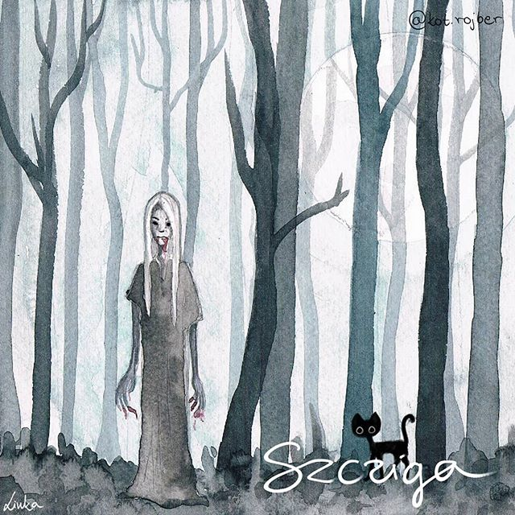
SZCZIGA Szcziga napada po nocach ludzi albo zwierzęta domowe. Tnie swym ofiarom skórę i pije krew. Zamiast palców ma długie pazury, noże lub nożyczki.
Jedną ze zortów, czyli grup śląskich czarownic jest szcziga. Po czym ją poznać? Chodzi ona byle gdzie po nocach i ma wypalone znamię, czyli nożyczki. Szcziga pije krew, bo bez niego nie mogła by żyć.

Slide 7
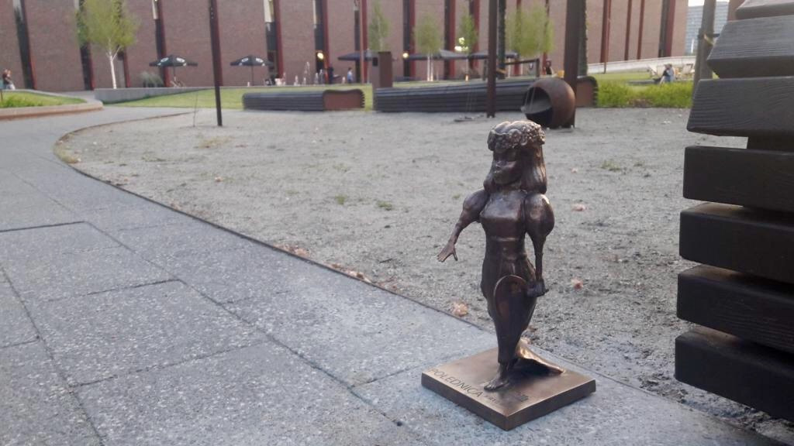
POŁEDNICA Chodzi po polach w samo południe, ale tylko w lato. Ma długie włosy i siedem psów. Kradnie dzieci, straszy ludzi albo śle na nich bóle głowy.
Połednica ma jeszcze inne nazwy: żytnio baba, przypolnica, połednia, biało pani. Jak ma dobry humor, to tylko męczy ludzi pytaniami lub siedzi w zbożu i może tak cały dzień czesać swoje długie włosy. Ale kiedy jest zła to kradnie małe dzieci, straszy ludzi i łamie im kości.

Slide 8
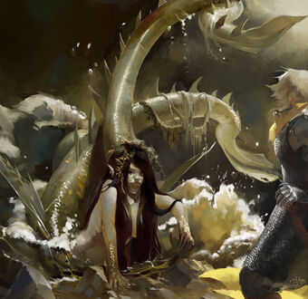
MELUZYNA Meluzyna to rodzaj czarownicy, która kiedyś była złą babą. Nie starała się o dziecko, ani o swojego chłopa, przez to diabły porwały ją do piekła.
Następną zortą śląskich czarownic są meluzyny. Tak się nazywały wszystkie złe kobiety, które za swą złość zostawały czarownicami. Czasem słychać jak wyją z nieszczęścia. Jak poznać meluzyny? Latają one nago z wiatrem za karę, że za życia się stroiły.

